Slide 1
Lxml库与Xpath语法

Slide 2
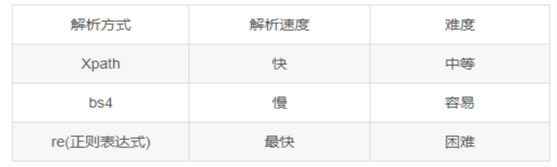
爬虫数据提取方法总结
获取了html页面之后，接下来的问题就是如何将我们需要的数据提取出来，一般采用三种方式：

Slide 3
Xpath的定义
Xpath（ XML Path Language， XML路径语言），它是一种在XML文档中查找某部分位置的信息的语言，对HTML文档也有很好的支持；
可用来在XML和HTML文档中对元素和属性进行遍历。
简单来说，就是按照一定的规则进行数据的获取，可以使用Xpath语法。

Slide 4
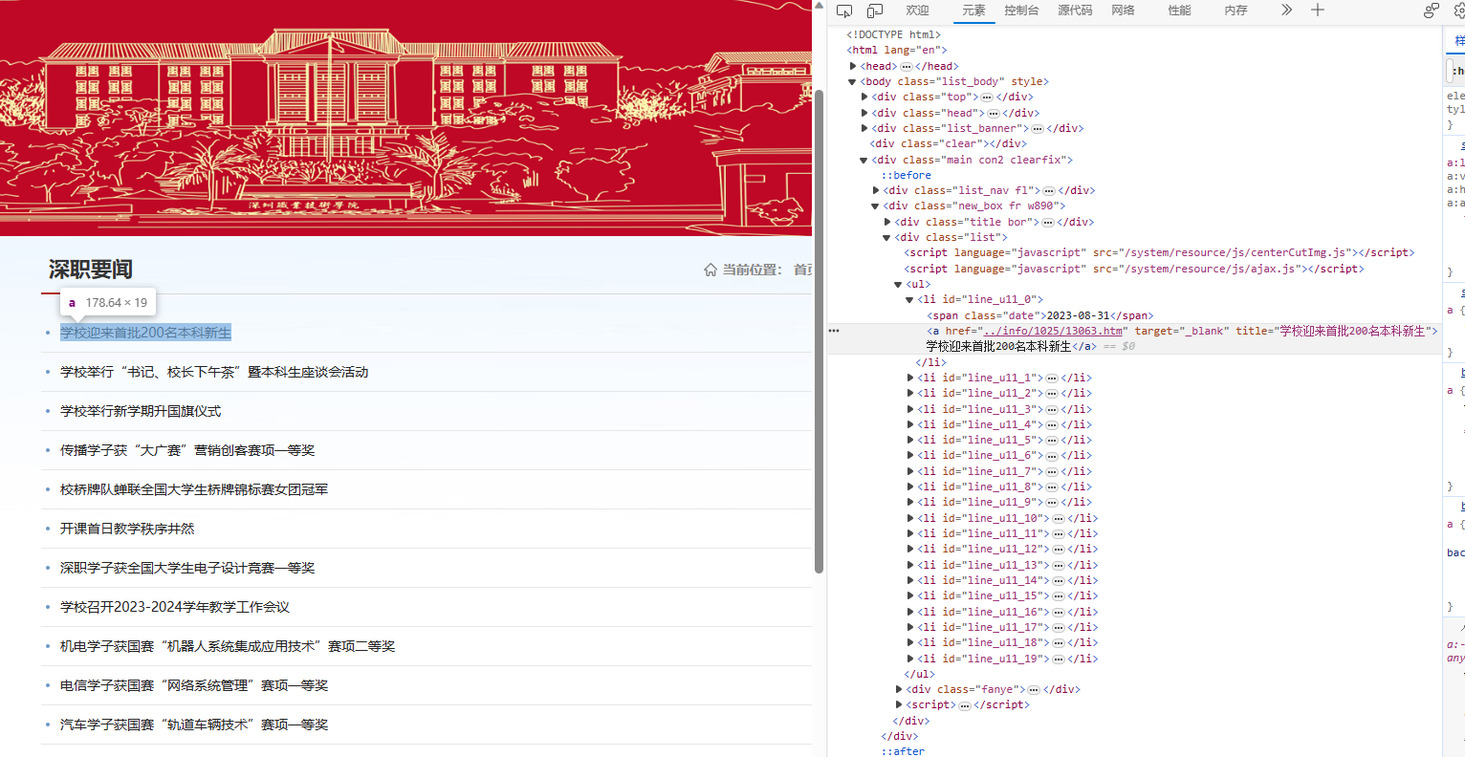
Xpath语法选取数据的逻辑
HTML页面是由标签构成的，这些标签就像族谱一样排列有序。

Slide 5
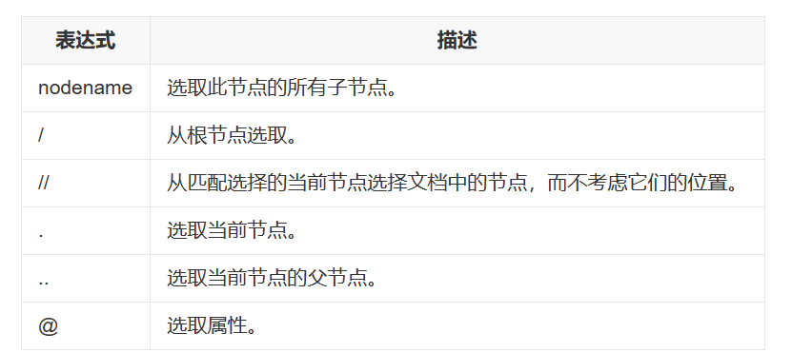
Xpath语法
节点选择
使用路径表达式在HTML文档中进行节点的选取。节点是沿着路径来进行选取的。

Slide 6
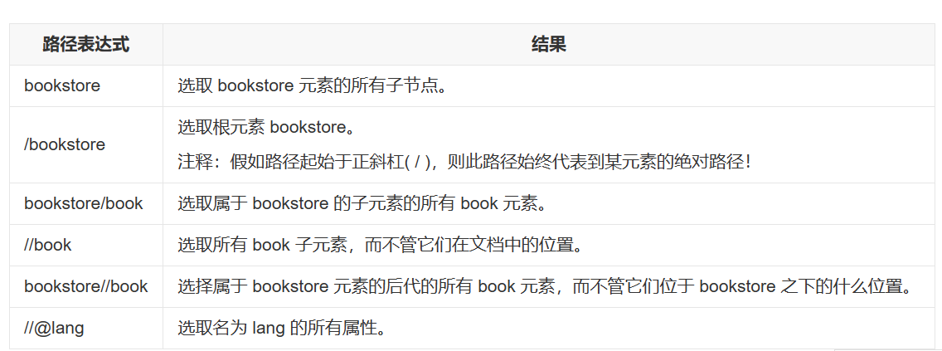
例如：

Slide 7
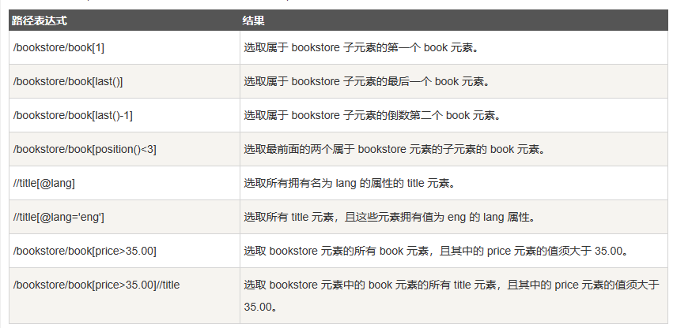
Xpath语法
谓语用来查找某个特定的节点或者包含某个指定的值的节点。
谓语被嵌在方括号[ ]中。
在下面的表格中，带有谓语的一些路径表达式，以及表达式的结果

Slide 8
Xpath语法
Xpath语法实例：以深职要闻为例：
“深职要闻”：/html/body/section[4]/div[2]/div/ul/li[1]/a/span
“学校召开庆祝中华人民共和国成立75周年师生座谈会”：/html/body/section[6]/div/div/div/section/ul/li[1]/a/div[2]/h4
//ul/li[1]//h4
其他：。。。。
/html/body/div[5]/div[2]/div[2]
可以用定位工具复制，为什么还要自己写 Xpath 路径？
结构排列变化所需

Slide 9
Xpath语法实战中常用形式
常用格式：
属性：//*[@属性=‘属性值’]
文本值：//*[text()=‘文本值’]
高级查询：
contains模糊查询：//*[contains(@属性，‘属性值’)]
//*[contains(text（），‘文本值’)]
starts-with匹配开始位置：//*[starts-with(@属性，‘属性值’)]
//*[starts-with(text（），‘文本值’)]
多个条件叠加：用and
//*[@属性1=‘属性值’and @属性=‘属性值’]

Slide 10
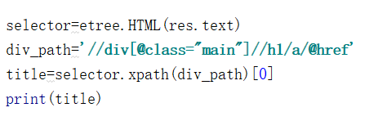
获取所需信息
导入lxml的etree库
from lxml import etree
利用etree.HTML将字符串转化为Element对象，<class ‘lxml.etree._Element’>，可在此对象中应用Xpath语法

Slide 11
提取标签中的数据
标签中的文本
a/text() 获得文本
string(.) 标签套标签
标签中属性的值
a/@class 获取属性值
练习：
三国演义

